Slide 1

ทบทวน การโปรแกรมเชิงวัตถุ
CS 211
เยาวดี เต็มธนาภัทร์ & สุกัญญา รัตโนทยานนท์

Slide 2
หัวข้อในวันนี้
โครงสร้างพื้นฐานของคลาส
Identifier
ชนิดข้อมูลพื้นฐาน
นิพจน์และตัวดำเนินการ
การแปลงชนิด
คำสั่งควบคุมการไหล
ขอบเขตของตัวแปร
กลุ่มข้อมูล
อาร์เรย์ และ ArrayList<E>
ไดอะแกรมคลาสและการแปลง

Slide 3
โครงสร้างคลาส
โค้ดของจาวาต้องอยู่ในคลาส
ประโยคการทำงานต้องอยู่ในเมท็อด
ชื่อคลาสตรงกับชื่อไฟล์
หนึ่งไฟล์มีหนึ่งคลาส
// comment
import stmt.
public class
ClassName
{
private/public dataType instanceVariables;
public/private returnType methodName(params) {
stmts;
}
}

Slide 4
วากยสัมพันธ์พื้นฐาน
// room.java
public class Room {
private static int currentNo = 1;
private int roomNo;
private int capacity;
public Room(int capacity) {
roomNo = currentNo++;
this.capacity = capacity;
}
public static int getCurrentNo() {
return currentNo;
}
public int getRoomNo() {
return roomNo;
}
private int getCapacity() {
return capacity;
}
}
ชื่อ Identifier:
ลำดับตัวอักษร, ตัวเลข, $ และ _
ตัวแรกต้องไม่เป็นตัวเลข และ
ต้องไม่ตรงกับคำสงวน (Reserved Word)
ชนิดข้อมูลพื้นฐาน:
จำนวนเต็ม: byte, short, int, long
จำนวนจริง: float, double
ตัวอักษร: char
ชนิดตรรก: boolean

Slide 5
นิพจน์คณิตศาสตร์ และประโยคการให้ค่า
นิพจน์คณิตศาสตร์ ประกอบด้วย
ตัวแปร หรือ ตัวคงที่ เรียกว่า Operand (เช่น x, y, z)
Operator ในการคำนวณ เช่น +, -, *, /, %, ++, --
ตัวอย่าง: x + y / ++z
วากยสัมพันธ์: การให้ค่ากับตัวแปร
variable = expression
ตัวอย่าง
roomNo = currentNo++;
this.capacity = capacity;

Slide 6
การแปลงชนิด
Implicit conversion: การแปลงทำโดยอัตโนมัติ
byte
short
int
long
float
double
Explicit conversion: การแปลงโดยการ casting
วากยสัมพันธ์:
(dataType) expression
ตัวอย่าง:
int x = (int) (total/2.5);
เล็ก
char
ใหญ่

Slide 7
เครื่องหมายเปรียบเทียบและตรรกะ
เครื่องหมายเปรียบเทียบ
เครื่องหมายตรรกะ
< น้อยกว่า (less than)
<= น้อยกว่าหรือเท่ากับ
== เท่ากับ (equal to)
!= ไม่เท่ากับ (not equal to)
> มากกว่า (greater than)
>= มากกว่าหรือเท่ากับ
เมท็อด equals เปรียบเทียบวัตถุ
&& และ (and)
|| หรือ (or)
! นิเสธ (not)
A | B | A&&B | A||B | !A
true | true | true | true | false
true | false | false | true
false | true | false | true | true
false | false | false | false

Slide 8
กฎลำดับ (Operator Precedence Rules)
ลำดับ
กลุ่ม | Operator | กฎ
subexpression | ( ) | ทำจากในสุด ออกมาข้างนอก
unary operators | -, +, ! | ทำจาก ขวา ไป ซ้าย
multiplicative op | *, /, % | ทำจาก ซ้าย ไป ขวา
additive operators | +, - | ทำจาก ซ้าย ไป ขวา
comparison op. | <, <=, >, >= | ทำจาก ซ้าย ไป ขวา
equality op. | ==, != | ทำจาก ซ้าย ไป ขวา
“and” boolean op. | && | ทำจาก ซ้าย ไป ขวา
“or” boolean op. | || | ทำจาก ซ้าย ไป ขวา
assignment op. | = | ทำจาก ขวา ไป ซ้าย
ก่อน
หลัง

Slide 9
คำสั่ง: ทางเลือก
วากยสัมพันธ์: IF
วากยสัมพันธ์: SWITCH
if ( booleanExp ) {
thenBlock_statements;
}
else { // else block อาจมีหรือไม่ก็ได้
elseBlock_statements;
}
switch ( arithmeticExp ) {
case label1 : caseBody1;
...
case labelN : caseBodyN;
break;
default : defaultBody;
break;
}

Slide 10
คำสั่ง: การทำซ้ำ
วากยสัมพันธ์: WHILE
while ( booleanExpression ) {
statements;
}
วากยสัมพันธ์: FOR
for (initial; booleanExpression; update) {
statements;
}
วากยสัมพันธ์: DO
do {
statements;
} while ( booleanExpression );

Slide 11
การกำหนด เมท็อด
เมท็อดกำหนดภายในคลาส
ประโยคการทำงานต้องอยู่ในเมท็อด
ตัวแปรกำหนดในเมท็อดเป็นตัวแปรท้องถิ่น
modifiers returnType methodName (parameterList) {
statementList;
}
modifiers
returnType
methodName
parameterList
public void setCapacity(int cap) {
}
...
public int getRoomNo() {
}
...
return roomNo;

Slide 12
พารามิเตอร์ (Parameter)
เมท็อดอาจรับหรือไม่รับเข้าพารามิเตอร์ (ศูนย์หรือมากกว่า)
พารามิเตอร์
เป็นข้อมูลเข้าเพื่อใช้ในการทำงานของเมท็อด
จัดเป็นตัวแปรท้องถิ่น (local variable) ในเมท็อด
int size = 30;
room.setCapacity(size);
size
Actual Argument
ค่าที่ส่งให้เมท็อด
30
public void setCapacity(int cap) {
capacity = cap;
}
cap
Formal Parameter
ตัวแปรรับค่าจากตัวเรียก
รู้จักเพียงภายในเมท็อด
instance variable โดยนัยอ้างโดย this (this.capacity)

Slide 13
การคืนค่า (Return Value)
เมท็อดเมื่อประมวลผลเสร็จอาจ
ไม่คืนค่า ประกาศชนิดที่คืนเป็น void
คืนหนึ่งค่าผ่านประโยค return ชนิดที่คืนต้องสอดคล้องกับค่าที่คืน
ค่าที่ได้รับคืนแทนประโยคการเรียกเมท็อด
public static void main(String[] args) {
Room room = new Room();
room.setCapacity(30);
int result = room.getRoomNo();
//...
}
Execute Code
เรียกเมท็อด
public int getRoomNo() {
return roomNo;
}
1
คืนผลลัพธ์
Return value

Slide 14
ตัวแปรท้องถิ่น (Local Variables)
ตัวแปรท้องถิ่น (Local Variables)
ตัวแปรที่ประกาศอยู่ในเมท็อด
มีขอบเขตที่ใช้งานได้เพียงภายในเมท็อด
จาวาบังคับต้องให้ค่าเริ่มต้นก่อนใช้งาน (เช่นก่อนพิมพ์ หรืออ่านค่า)
public static void main(String[] args) {
Room room = new Room();
room.setCapacity(30);
int result = room.getDoubleCap();
System.out.println(result);
System.out.println(doubleCap); //error
}
Execute Code
เรียกเมท็อด
public int getDoubleCap() {
int doubleCap = capacity * 2;
return doubleCap;
}
คืนผลลัพธ์
15.0
Return value

Slide 15
Scope ของตัวแปร
อายุหรือขอบเขตของตัวแปร ขึ้นกับ block ที่ครอบตัวแปรนั้น ๆ
ตัวแปรของวัตถุ: เก็บค่าภายในวัตถุ ใช้ได้ในทุกเมท็อด (ยกเว้น static method)
ตัวแปร static: เก็บค่าของคลาส มีร่วมกันในวัตถุชนิดคลาสเดียวกัน ใช้ได้ในทุกเมท็อด
ตัวแปร parameter: ใช้รับค่าจากตัวเรียก ใช้ได้เพียงในเมท็อดนั้น
ตัวแปร local: ใช้ทำงานชั่วคราว ใช้เพียงในเมท็อดหรือคำสั่งนั้น กำหนดค่าเริ่มต้นก่อนใช้งาน
public class Room {
private int capacity; // instance variable
private int roomNo; // instance variable
private static int currentNo = 1; // static variable
public void setCapacity(int cap) {
// cap = parameter variable
double percent = cap/100.0; // local variable
} // scope of local and parameter variable end here
}

Slide 16
Overloading Method
ประกาศเมท็อดชื่อเดียวกันแต่มีกลุ่มพารามิเตอร์ต่างกัน
void setCapacity(int cap)
void setCapacity(double cap)
int setCapacity(float cap)
การใช้งาน
เรียกใช้ผ่านวัตถุตามปกติ
เมท็อดที่ถูกเรียก เป็นเมท็อดที่ arguments สอดคล้องกับชนิดของพารามิเตอร์

Slide 17
เมท็อดตัวสร้าง (Constructor)
การประกาศเมท็อด: ใช้เพื่อให้ค่าเริ่มต้นที่จำเป็นกับวัตถุใหม่
ถ้าไม่ประกาศ มีเมท็อดตัวสร้างปริยาย (แบบไม่มีพารามิเตอร์)
ประกาศเมท็อดชื่อเดียวกับคลาส ไม่มี return type
public ClassName(Type param) {
// init instance variables
}
ตัวอย่าง:
public Room(int capacity) {
roomNo = currentNo++;
this.capacity = capacity;
}
การนำไปใช้ เพื่อสร้างวัตถุใหม่ผ่านตัวดำเนินการ new
new ClassName(argumentsList);
ตัวอย่าง:
Room room = new Room(30);

Slide 18

Collection พื้นฐาน
โครงสร้างแบบกลุ่ม
อาร์เรย์
ArrayList

Slide 19
อาร์เรย์ของชนิดพื้นฐาน
อาร์เรย์: ที่ใช้เก็บข้อมูลชนิดพื้นฐาน
การประกาศและสร้างอาร์เรย์
double[] data;
data = new double[size];
การเพิ่ม/เปลี่ยนสมาชิกที่ตำแหน่ง index
data[index] = value;
การเข้าถึงสมาชิกที่ตำแหน่ง index
double x = data[index] + 1;
การหาขนาด
int length = data.length;
ต้องบริหารจัดการในเรื่องตำแหน่ง ขนาด และการเพิ่ม-ลดขนาดเอง

Slide 20
อาร์เรย์ของชนิดวัตถุ
อาร์เรย์: เก็บได้ทั้งกลุ่มของวัตถุ
การประกาศตัวแปรและการสร้างอาร์เรย์
Room[] roomSet;
roomSet = new Room[size];
การเพิ่ม/เปลี่ยนสมาชิกที่ตำแหน่ง index ต้องมีวัตถุเพื่อให้อ้างถึง
Room aRoom = new Room();
roomSet[index] = aRoom;
การเข้าถึงสมาชิกที่ตำแหน่ง index
aRoom = roomSet[index];
การหาขนาด
roomSet.length
ต้องบริหารจัดการในเรื่องตำแหน่ง ขนาด และการเพิ่ม-ลดขนาดเอง

Slide 21
ArrayList<E>
เก็บกลุ่มของวัตถุเท่านั้น
การประกาศตัวแปรและสร้างวัตถุ ArrayList
ArrayList<Room> roomList;
roomList = new ArrayList<Room>();
การเพิ่มสมาชิกที่ตำแหน่งสุดท้าย
roomList.add(new Room());
การเพิ่มสมาชิกที่ที่ตำแหน่ง index
roomList.add(index, new Room());
การเปลี่ยนสมาชิกที่ตำแหน่ง index
roomList.set(index, new Room());
การอ่านค่าสมาชิกตำแหน่งที่ index
Room aRoom =
roomList.get(index);
การลบสมาชิกที่ตำแหน่ง index
Room aRoom =
roomList.remove(index);
การหาขนาด
int size = roomList.size();

Slide 22
Loop เพื่อเข้าถึงสมาชิกใน Collection
จุดมุ่งหมาย เพื่อใช้ในการวน loop ในอาร์เรย์
วากยสัมพันธ์ : การวน loop ในแบบ for each
for (DataType name : collectionVar)
Statements;
ตัวอย่าง
int total = 0;
for (int num : data) {
total += num;
}
int totalCap = 0;
for (Room aRoom : roomList) {
totalCap += aRoom.getCapacity();
}

Slide 23
Class Diagram
Class Diagram
ช่วยในการออกแบบและช่วยให้เข้าใจความสัมพันธ์ระหว่างคลาส
Class
Relationship
association
Class name
Attribute list
composition
Method list
dependency

Slide 24
สรุปการแปลงไดอะแกรมเป็นโค้ด
Room
+WA2_METER2: int = 4
-roomNo: int
-capacity: int
-currentNo: int
+Room()
+getRoomNo(): int
...
ไดอะแกรม | จาวา | ตัวอย่าง
ชื่อคลาส | คลาส | Room | → | public class Room { }
+/- | public/private | -roomNo:int | → | private int roomNo;
Attribute | ตัวแปรวัตถุ | -capacity:int | → | private int capacity;
Method | เมท็อด | +getRoomNo():int | → | public int getRoomNo () { }
= ค่าคงที่ | final | -WA2_METER2:int = 4 | → | private final int WA2_METER2 = 4;
ขีดเส้นใต้ | static | -currentNo:int | → | private static int currentNo;
ความสัมพันธ์ association, composition | ตัวแปรวัตถุ (ชนิดคลาสที่สัมพันธ์ด้วย) |  | → | public class Room { private Monster mons; ... }
Room
1
Monster

Slide 25
แบบฝึกหัด (1/3)
StickerShop
Sticker
-name: String
-brand: String
-coins: double;
-icon: ImageIcon
*
+StickerShop()
+addSticker(Sticker): void
+showSticker(int): void
+showSticker(String) : void
+listAll(): void
+Sticker(String name,
String brand,
double coins,
String filename)
+showImage():void
+setImage(String file):void
+getName(): String
StickerTest
+main(String[]):void
การสร้างภาพให้ใช้ javax.swing.ImageIcon
ImageIcon(String filename)

Slide 26
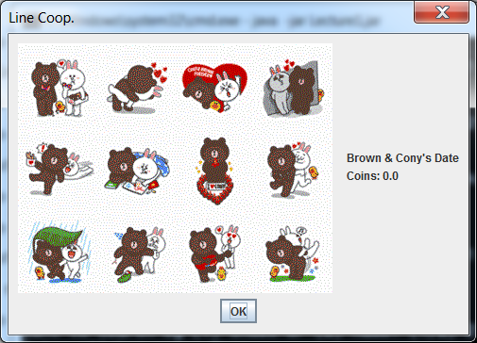
แบบฝึกหัด (2/3)
Sticker
แทนสติกเกอร์ มี
ชื่อ, ผู้ผลิต, ราคา, รูปสติกเกอร์ตัวอย่าง
เมท็อด showImage แสดงภาพดังซ้ายมือ
การแสดงภาพให้ใช้
JOptionPane.showMessageDialog(null, msg, title,
JOptionPane.INFORMATION_MESSAGE, imageIcon)
StickerShop
แทนร้านที่รวมกลุ่มของสติกเกอร์ เพื่อแสดงสติกเกอร์ต่าง ๆ ที่มีจำหน่าย
StickerTest: คลาสทดสอบ
สร้าง StickeShop + เพิ่ม Sticker ใน StickerShop
หน้าจอถามผู้ใช้ให้เลือกแสดงจากหมายเลขหรือชื่อของ Sticker ดังตัวอย่างข้างล่าง และแสดง Sticker ที่เลือกดังขวามือ

Slide 27
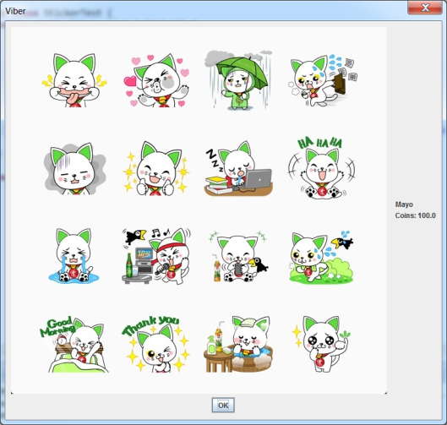
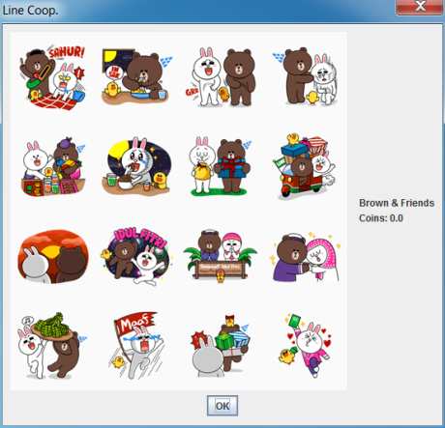
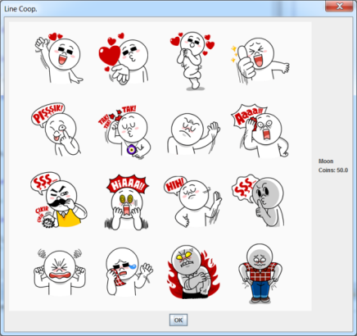

แบบฝึกหัด (3/3) เมื่อทำงาน
Want to search by (1) index or (2) name? (1/2) 1
Enter index number: 1
Want to search again? (y/n) y
Want to search by (1) index or (2) name? (1/2) 2
Enter sticker name: mayo
Want to search again? (y/n) y
Want to search by (1) index or (2) name? (1/2) 2
Enter sticker name: via
Error: not found the sticker via
Want to search again? (y/n) y
Want to search by (1) index or (2) name? (1/2) 1
Enter index number: 5
Error: out of scope of collection!
Want to search again? (y/n) n
Bye

Slide 28

คิดต่อจากแบบฝึกหัด
เพิ่มความสามารถของสติกเกอร์
เพิ่มเติมข้อมูลอื่นของสติกเกอร์
แก้ไขข้อมูลเกี่ยวกับสติกเกอร์ (ภาพ ชื่อ ผู้ผลิต)
เพิ่มความสามารถให้ร้านสติกเกอร์
แสดง Sticker ทั้งหมดที่มีในร้าน (ในรูปข้อความ) โดยแสดง
เรียงตามลำดับที่นำเข้า (เก่าสุดไปใหม่สุด)
เรียงตามลำดับใหม่สุด (นำเข้าทีหลัง) ไปเก่าสุด
แบบสุ่ม (ให้โอกาสทุกอันปรากฎเป็นลำดับแรก ๆ)
เฉพาะบางกลุ่ม เช่นเฉพาะราคา (ฟรี (0), 50, 100, ฯลฯ), เฉพาะผู้ผลิต
เพิ่ม-ลบเปลี่ยนแปลงสติกเกอร์ในร้านได้
แก้ไขข้อมูลเกี่ยวกับสติกเกอร์ (ตามความสามารถเพิ่มเติมของสติกเกอร์)
เพิ่มหน้าจอผู้ใช้ สำหรับเลือกการทำงานตามความสามารถที่มีมากขึ้นของร้านได้
อื่น ๆ

Slide 29

สรุปวันนี้
Q&A
โครงสร้างพื้นฐานของคลาส
กลุ่มข้อมูล
ไดอะแกรมคลาสและการแปลง
ครั้งหน้า ทบทวน Interface & การสืบทอด

